Slide 1
資料的處理與分析
我們隨時隨地都會接觸到各式各樣的資料（data），資料也隨時隨地在產生，它與我們的關係極為密切，因此，了解其意義及產生的過程，重要性自不待言。任何形式的資料，有些需要經過適當處理或分析，才可以使用或是展現出具有意義的資訊（information）。

Slide 2

資料的處理與分析
在上圖中，處理／分析需要適當的程序與有效
的工具，處理的工具可用人力或機器，目前電腦已
被普遍的應用於資料處理，也被視為是最有效的資料處理工具。

Slide 3
資料的處理與分析
3-1 資料的形式與意義
3-2 資料搜尋
3-3 資料處理與分析工具

Slide 4


架
構表與多媒體
資料處理與分析
資料的形式與意義

Slide 5

230
資料隨時隨地在產生，它與人的各種紀錄、意見或思想表達關係極為密切。
資料通常以文字、數字、圖形、影音的形式，或是這些形式的多種排列與組合來表示。

Slide 6
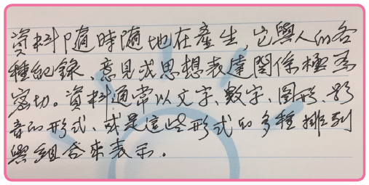
230
以文字呈現的資料最為常見，大至政府各種文件，小至個人日記等，通常以文字為主，例如：作文、公文、報告或論文等，這些都是典型的文字資料。

Slide 7
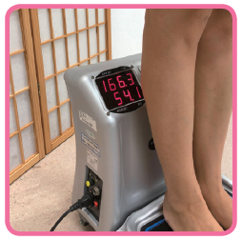
230
透過科學的方法，把觀察或測量結果用數字記錄下來的資料，通常以數字表示，形成數值資料。
而在數位時代，例如：醫療行為、交通流量、社交網路／搜尋網路使用者行為等，因隨時都在產生，都會留下大量各式各樣的資料。

Slide 8
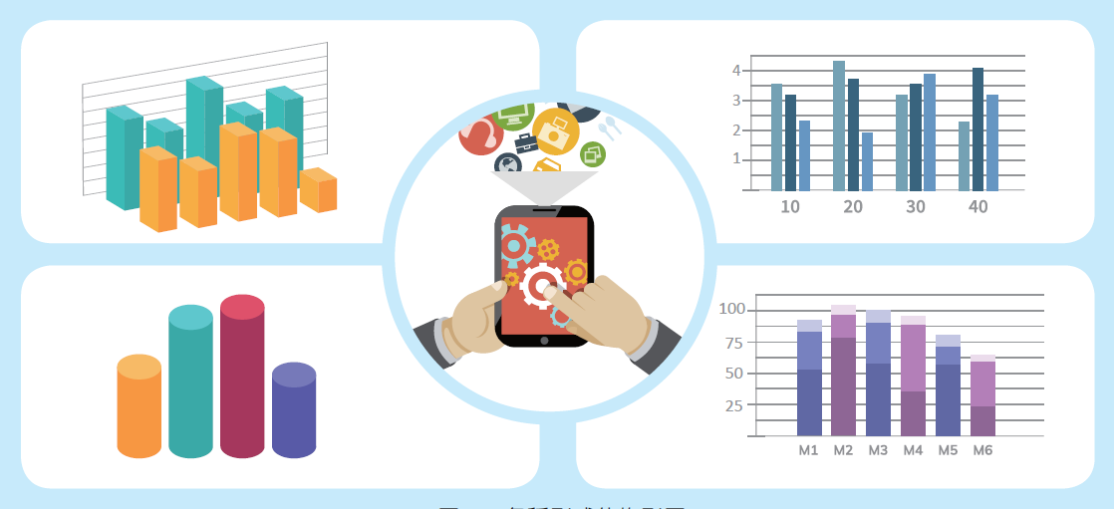
231
未經處理的資料可泛稱為原始資料（raw data），必須透過適當的程序加以處理才能顯現其所代表的意義，此也是資料處理與分析的主要目的。

Slide 9
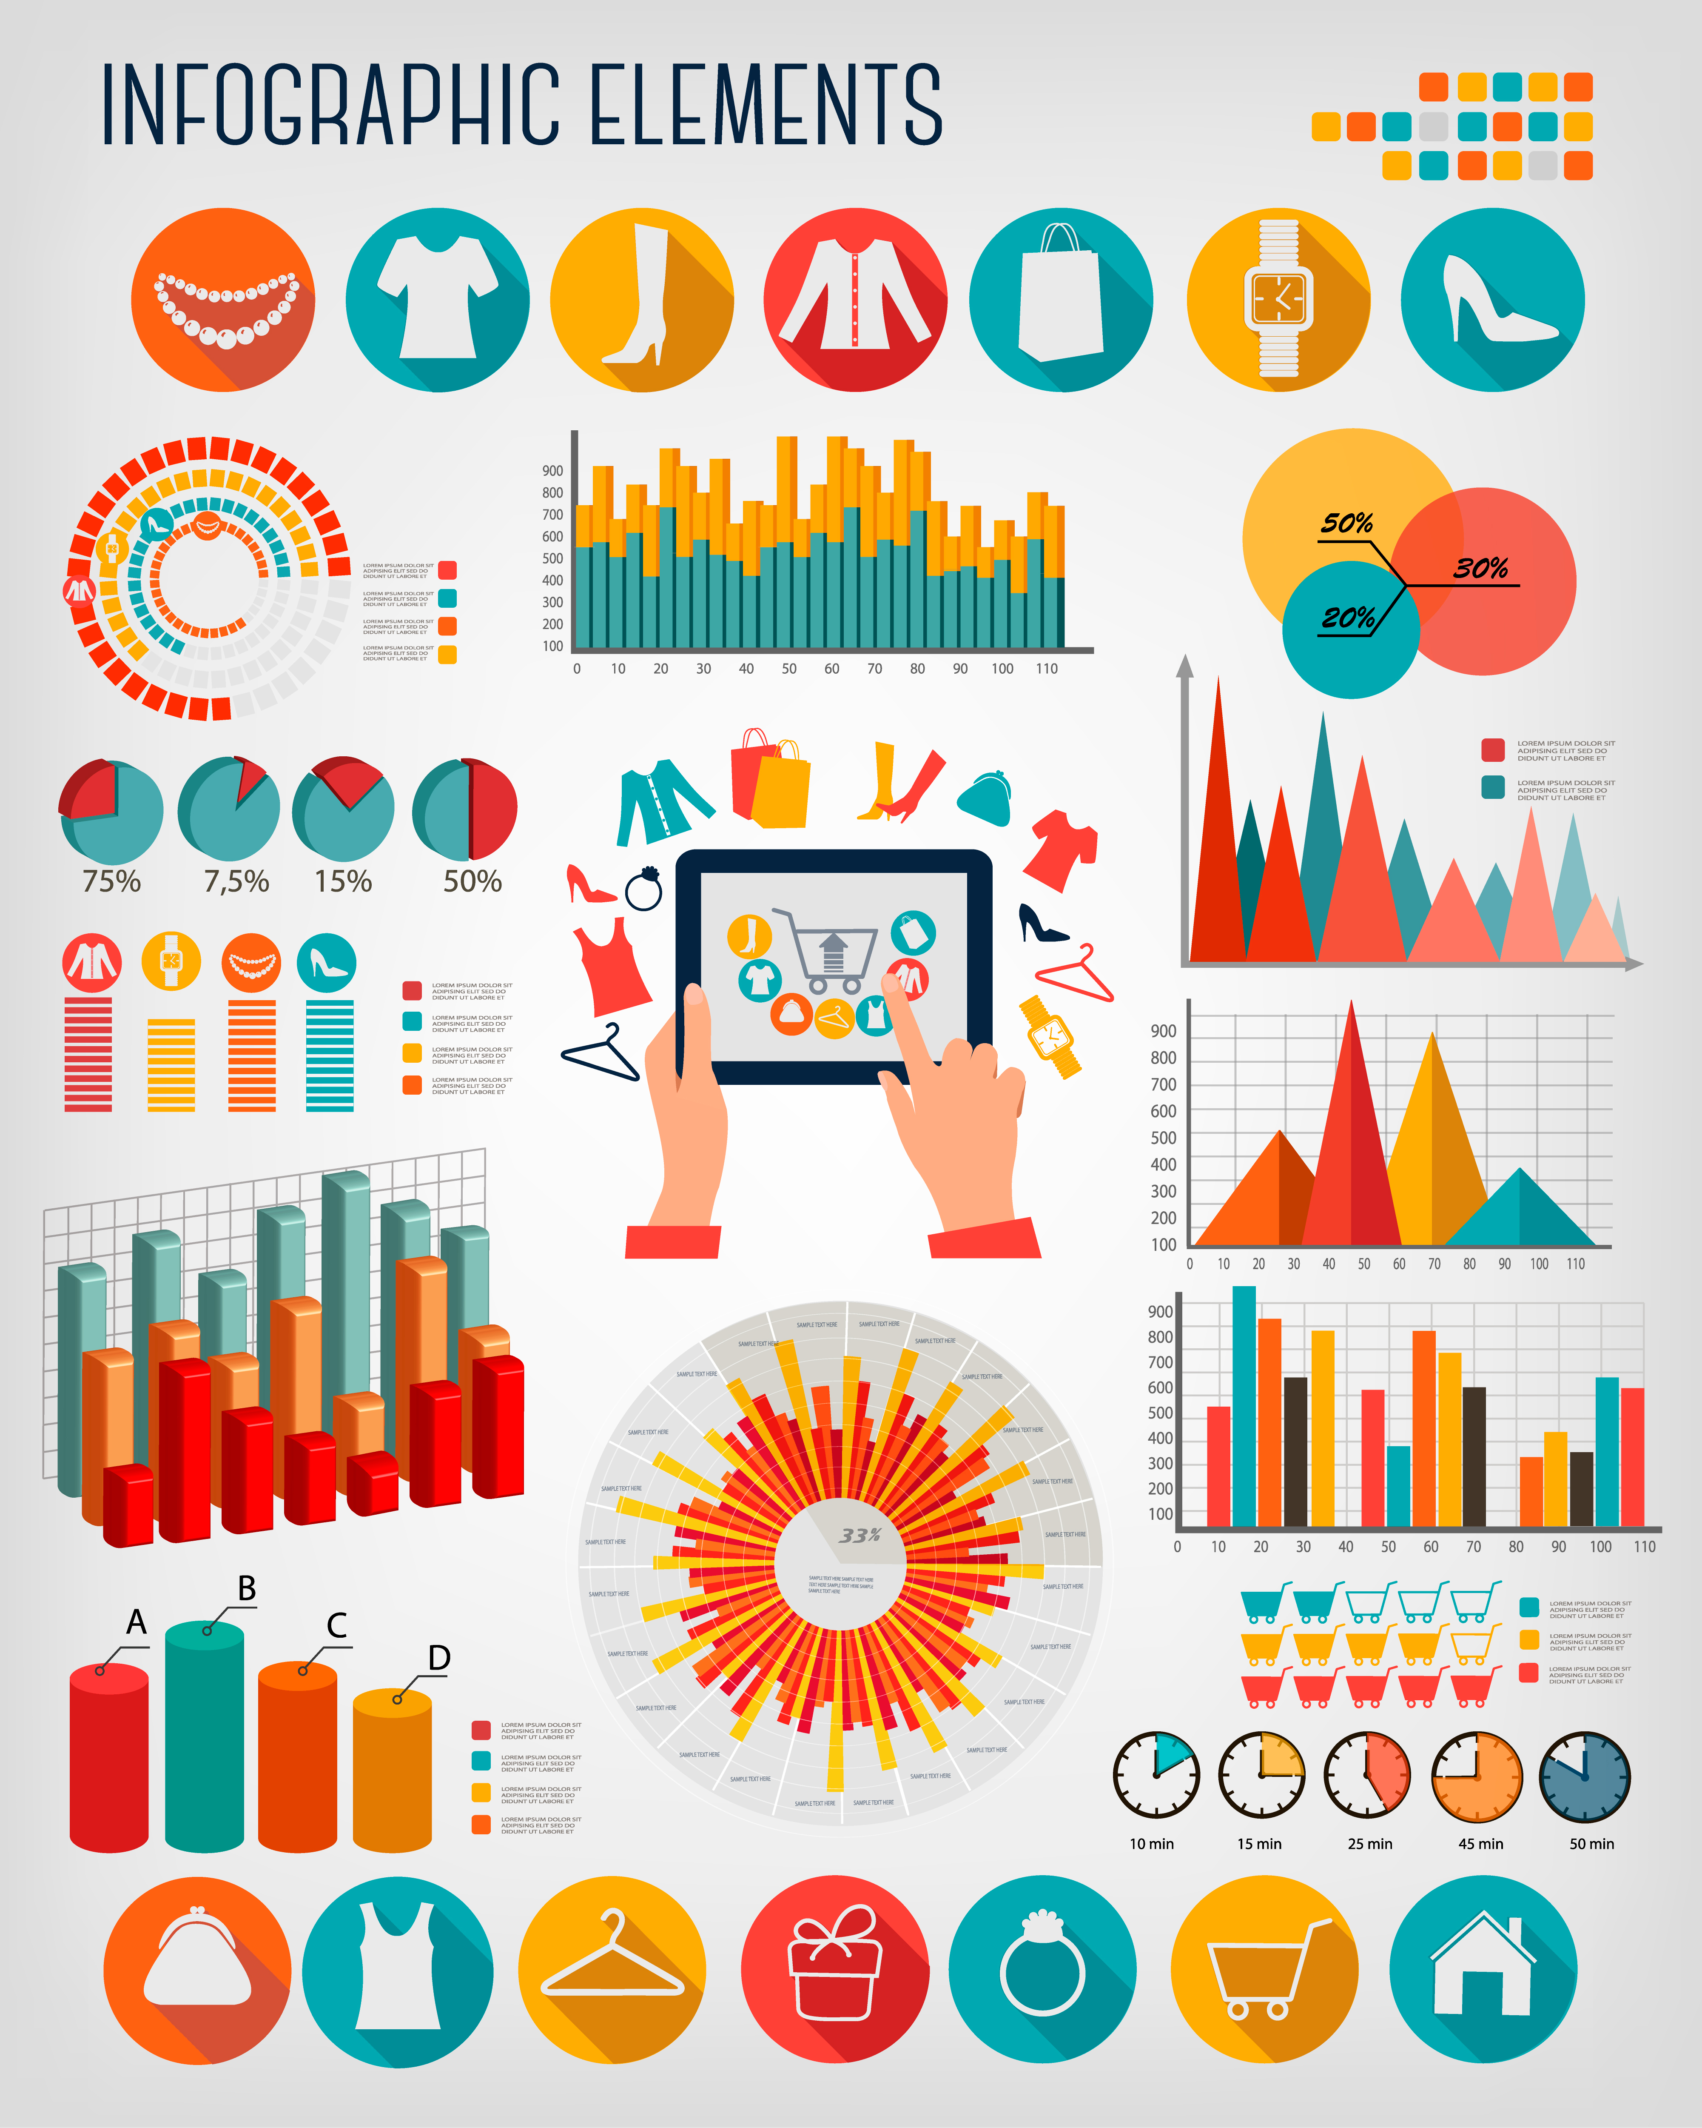
231
資料處理與分析常相提並論。處理通常要透過整理、分類、編碼及建立檔案等程序；而分析則要運用工具（如試算表軟體、統計分析軟體等）對已完成建檔的數位資料檔案，進行計算、比較、排序、檢定等工作。

Slide 10
231

Slide 11
231
資料可分為數值資料及非數值資料兩大類。
當需要對數值資料進行整理與分析時，可以用算術四則運算加以處理。
對於非數值資料，則以分類或排序的方式來處理。

